Slide 1
Aula 14

Slide 2
Estratégias para resolução de problemas
Um problema pode ser resolvido de várias formas, por exemplo, ordenar um conjunto de cartas pode ser feito por bogosort, por insertionsort, por bubblesort, por mergesort,...
O trabalho (tempo computacional) que dá cada solução varia.

Slide 3
A escolha é nossa!
bogosort usa uma estratégia PIOR que tentativa e erro (embora o caso médio seja igual ao de tentativa e erro).
Fazer todas as combinações distintas de cartas e testar se cada combinação está ordenada é a solução pela estratégia de tentativa e erro)
insertionsort e bubblesort usam a definição de “ordem” e uma estratégia tipo “força bruta”.
mergesort usa a estratégia de divisão e conquista.

Slide 4
Tentativa e erro
A maneira mais ingênua de resolver um problema – Experimentar todas as configurações possíveis e ver qual serve.

Slide 5
Tentativa e erro fora da computação
Paradigma evolutivo – mutação aleatória e seleção natural.
Em aprendizado e neurociência
No desenvolvimento do sistema imune.

Slide 6
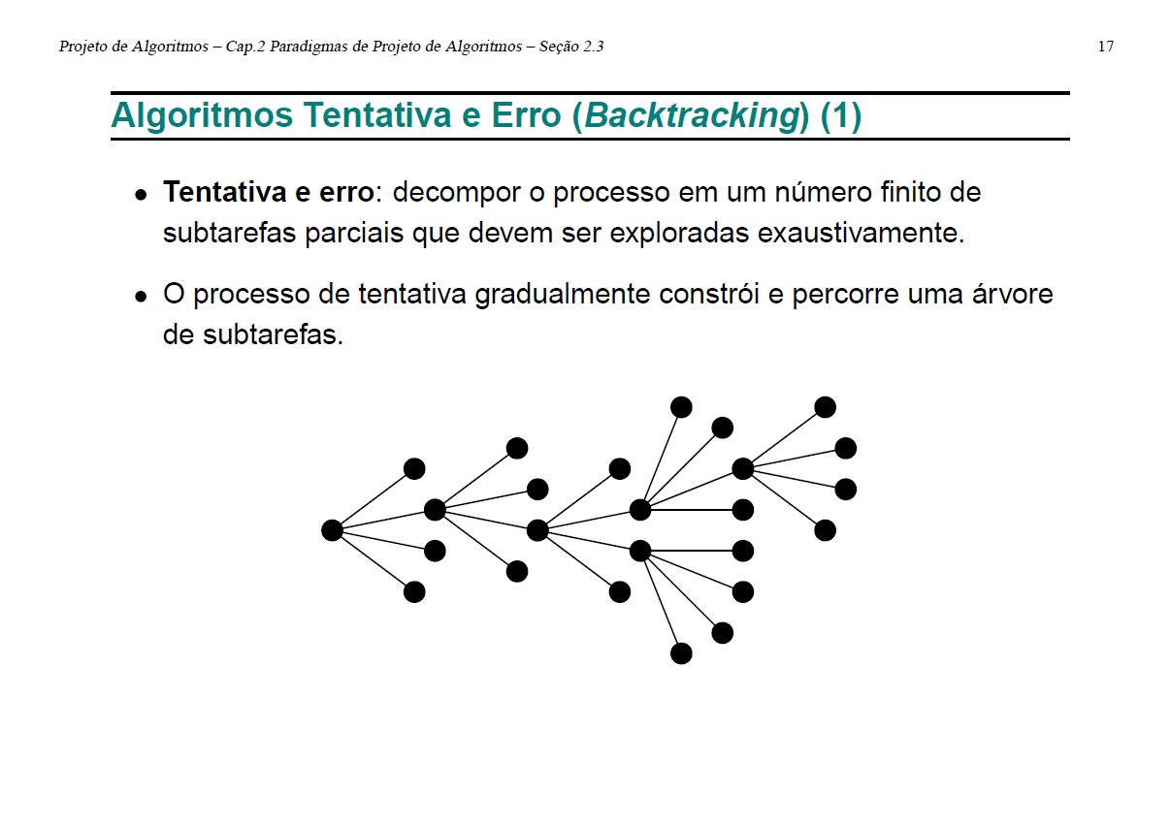

Slide 7
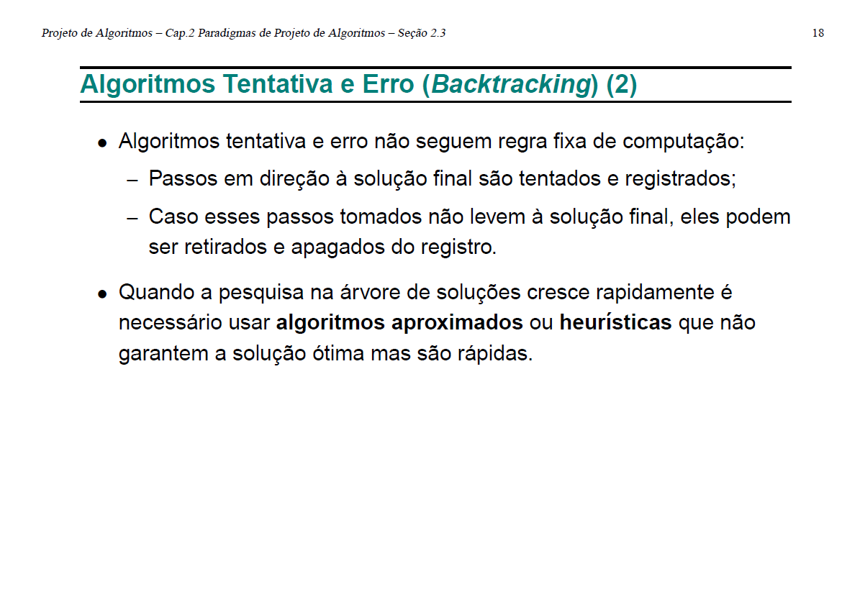

Slide 8
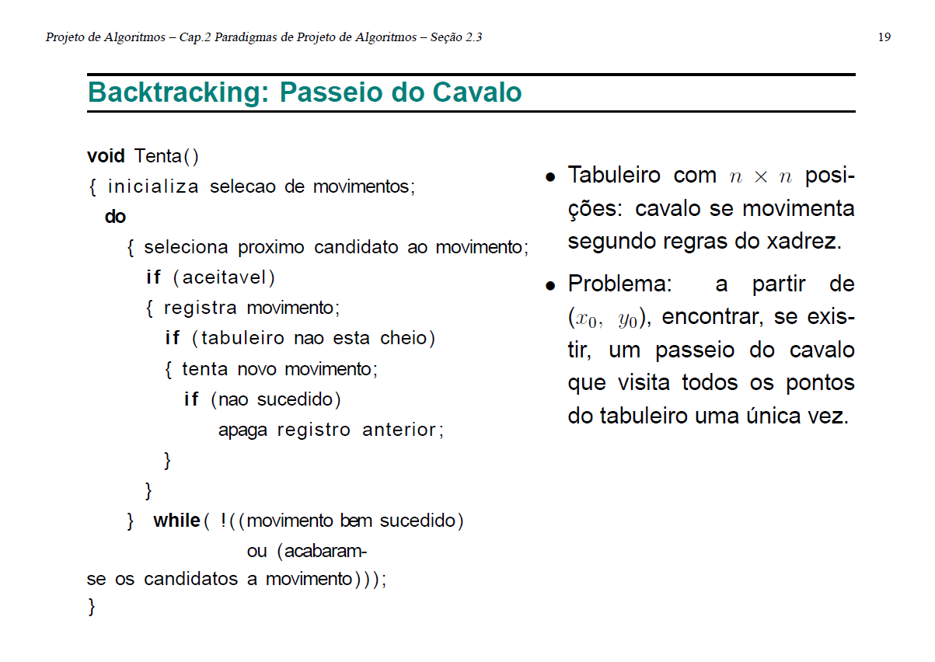

Slide 9
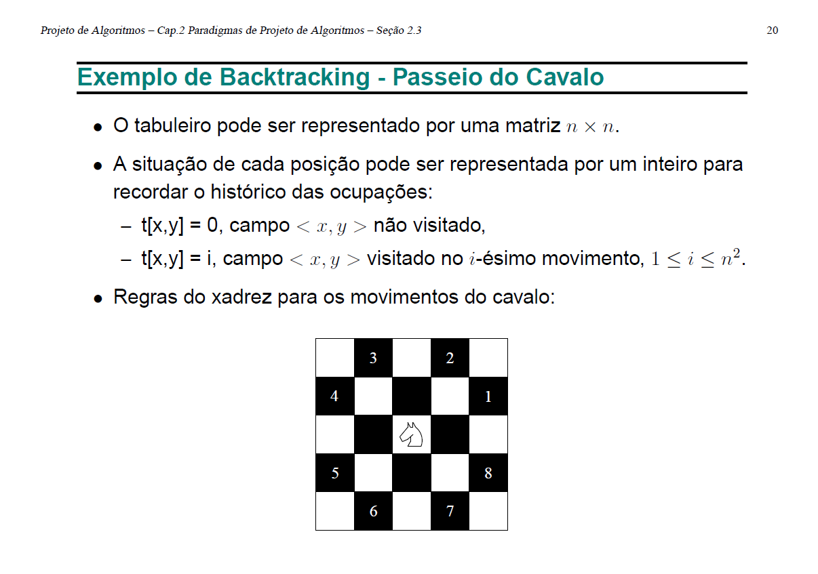

Slide 10
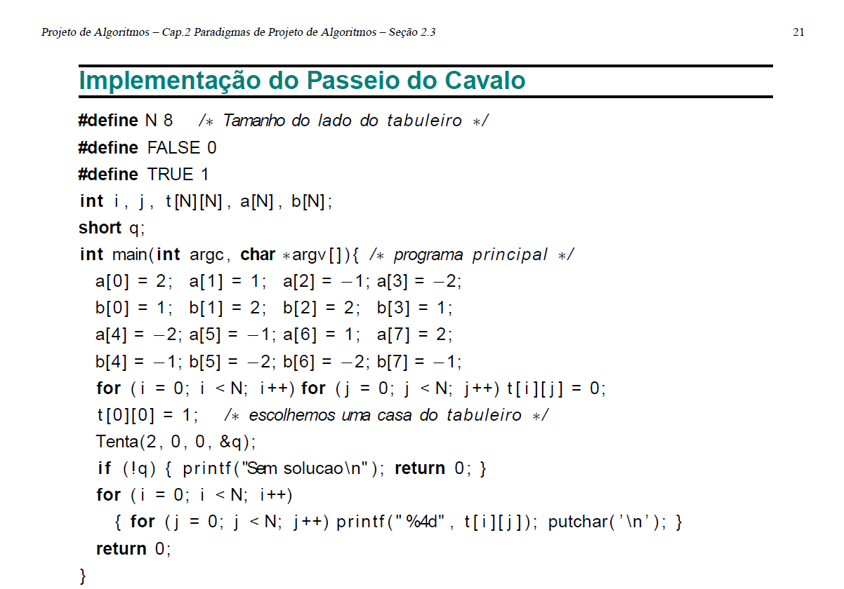

Slide 11
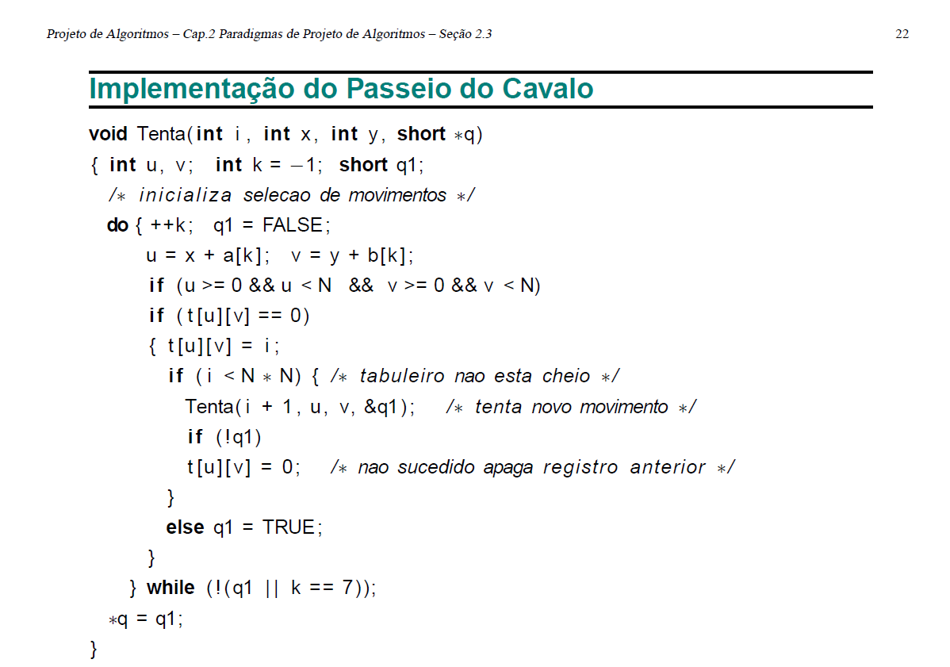

Slide 12
Supondo que o problema tenha solução e que o algoritmo está correto...
COMPLEXIDADE!!

Slide 13
Numa realização
O cavalo chega a uma posição e tem sete outras para explorar. Cada uma das sete dará origem a um novo ramo na árvore de resultados em cada um há uma casa a menos para vistar.
Recorrência t(i)= c + b*t(i-1) onde i é o número de casas que estão para ser visitadas, b é a quantidade de ramos possíveis. t(0)=c

Slide 14
Quantos movimentos são possíveis?
2 | 3 | 4 | 4 | 3 | 2
3 | 4 | 6 | 6 | 4 | 3
4 | 6 | 8 | 8 | 6 | 4
4 | 6 | 8 | 8 | 6 | 4
3 | 4 | 6 | 6 | 4 | 3
2 | 3 | 4 | 4 | 3 | 2
2 | 3 | 4 | 3 | 2
3 | 4 | 6 | 4 | 3
4 | 6 | 8 | 6 | 4
3 | 4 | 6 | 4 | 3
2 | 3 | 4 | 3 | 2

Slide 15
Complexidade de tempo
Recorrência t(i)= c + b*t(i-1) onde i é o número de casas que estão para ser visitadas, b é a quantidade de ramos de computação disparados.
Durante uma execução, b varia, pode ir de zero a 8.
Numa execução bem sucedida, b vale pelo menos 1. Na maioria dos casos vale mais que 1 e somente quando terminar, b=zero.
A solução para a recorrência, para b cte é c*S(b^i)=c*(1-b^n)/(1-b), que é O(b^n)
Como b>1, então a complexidade de tempo do algoritmo é exponencial.

Slide 16
Resolver o problema da mochila binária usando a estratégia de tentativa e erro.
Mochila binária:
Uma mochila consegue carregar objetos até um certo peso. Temos diversos objetos com pesos também diversos.
Os objetos não podem ser fracionados.
Queremos levar o maior número de objetos possível.

Slide 17
Divisão e conquista
Consiste em dividir o problema em partes menores, encontrar soluções para as partes, e combiná-las em uma solução global.
Já conhecemos alguns
busca binária
Mergesort (ordenação por intercalação)

Slide 18
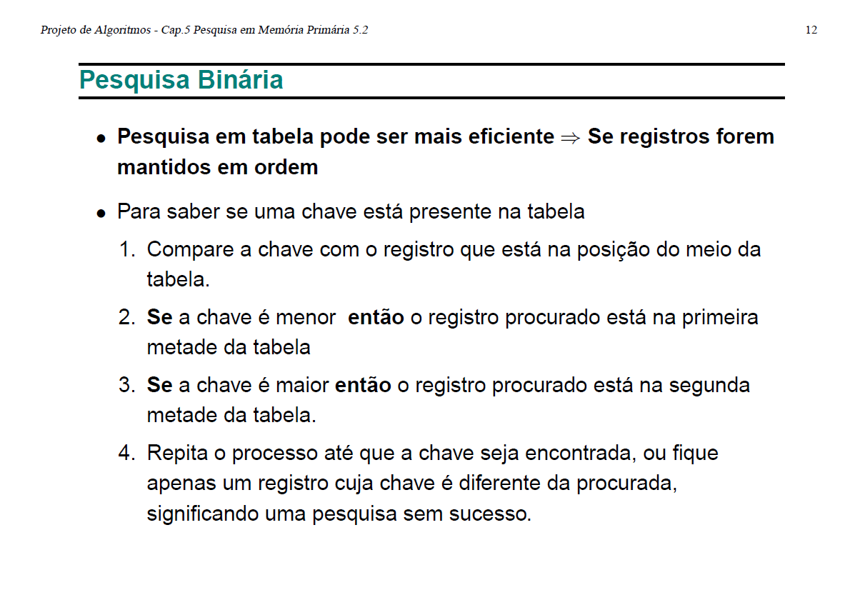
Busca binária

Slide 19
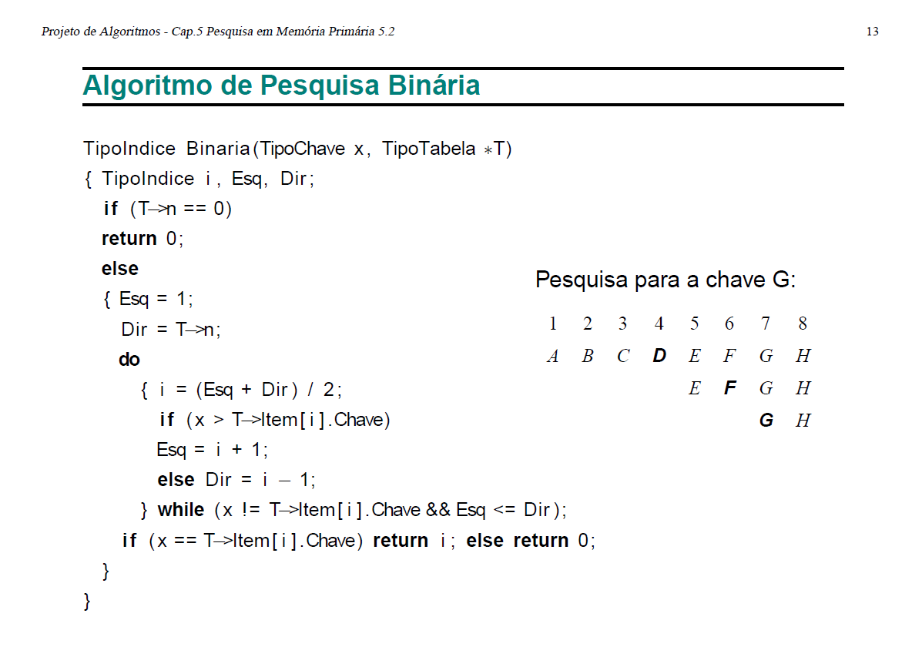

Slide 20
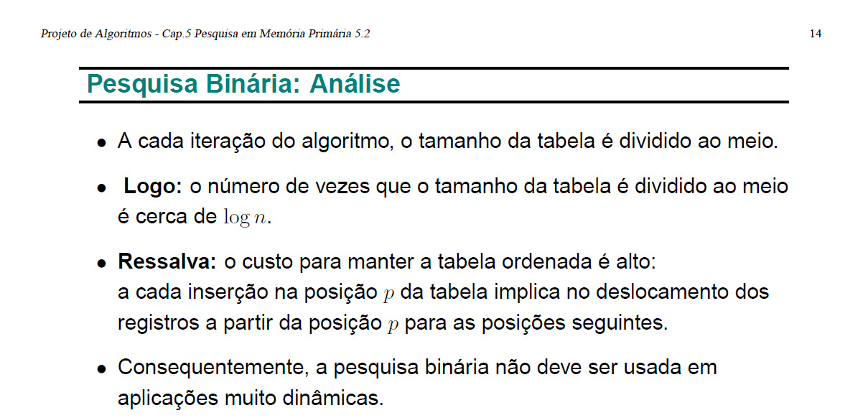
Ressalva 2: já vimos qual a recorrência e sua resolução tanto por prova por indução quanto pelo Teorema Mestre.

Slide 21
Mergesort (CLR)
Merge-Sort (A, p, r)
if (p<r) then
q = (p+r)/2
Merge-Sort (A, p,q)
Merge-Sort (A, q+1, r)
Merge (A, p,q,r)
Merge(A,p,q,r)
p1=p
p2=q+1
i=0;
while ((p1<=q) and (p2<=r))
if (A(p1)<A(p2)) then
B(i)=A(p1);p1++;
else
B(i)=A(p2);p2++;
i++
while (p1<=q)
B(i)=A(p1);
i++;p1++
while (p2<=r)
B(i)=A(p2);
i++;p2++
i=0;
for ( k=p to r)
A(k)=B(i)

Slide 22
Merge-Sort

Slide 23
Merge

Slide 24
Complexidade de tempo - Recorrência
T(n) = 2 T(n/2) + c₁*n+c₂
Já resolvemos esta recorrência
T(n) = 2 T(n/2) + Θ(n)
E também já aplicamos o Teorema Mestre
e dá T(n)= Θ(n*log(n))

Slide 25
Fonte Java
public class Merge {
int[] merge(int[] a, int[] b) {
int posa = 0, posb = 0, posc = 0;
int[] c = new int[a.length + b.length];
// Enquanto nenhuma das seqÃ¼Ãªncias estÃ¡ vazia...
while (posa < a.length && posb < b.length) {
// Pega o menor elemento das duas seqÃ¼Ãªncias
if (b[posb] <= a[posa]) {
c[posc] = b[posb];
posb++;
} else {
c[posc] = a[posa];
posa++;
}
posc++;
}
// Completa com a seqÃ¼Ãªncia que ainda nÃ£o acabou
while (posa < a.length) {
c[posc] = a[posa];
posc++;
posa++;
}
while (posb < b.length) {
c[posc] = b[posb];
posc++;
posb++;
}
return c; // retorna o valor resultado da intercalaÃ§Ã£o
}
Menores menoresVetores(int[][] conjunto, int n) {
int primeiro, segundo;
if (conjunto[0].length < conjunto[1].length) {
primeiro = 0;
segundo = 1;
} else {
primeiro = 1;
segundo = 0;
}
for (int i = 2; i < conjunto.length; i++) {
if (conjunto[primeiro].length > conjunto[i].length) {
segundo = primeiro;
primeiro = i;
} else if (conjunto[segundo].length > conjunto[i].length) {
segundo = i;
}
}
return new Menores(primeiro, segundo);
}
int[][] removeVetores(int[][] conjunto, Menores menores) {
int pos = 0;
int[][] novo = new int[conjunto.length - 1][];
for (int i = 0; i < conjunto.length; i++) {
if (i != menores.getPrimeiro() && i != menores.getSegundo()) {
novo[pos++] = conjunto[i];
}
}
return novo;
}
int[] merge(int[][] conjunto) {
int tam = conjunto.length;
int numCmp = 0;
do {
/* escolhe os dois menores vetores A e B (seleÃ§Ã£o gulosa) */
Menores menores = menoresVetores(conjunto, tam);
int prim = menores.getPrimeiro();
int seg = menores.getSegundo();
int[] A = conjunto[prim];
int[] B = conjunto[seg];
/* V = V - { A, B }; */
conjunto = removeVetores(conjunto, menores);
/* C = Intercala(A, B); */
int[] C = merge(A, B);
/* V = V + { C } */
conjunto[tam - 2] = C;
numCmp = numCmp + A.length + B.length - 1;
tam = tam - 1;
} while (tam > 1);
System.out.println("Foram feitas " + numCmp + " ComparaÃ§Ãµes");
return conjunto[0];
}
public static void main(String[] args) {
int[][] conjunto = new int[][] {
{ 1, 2, 3, 4, 5, 6, 7, 8, 9, 10, 11, 12, 13, 14, 15 },
{ 1, 2, 3, 4, 5, 6, 7, 8, 9, 10 }, { 1, 2, 3, 4, 5 } };
Merge merge = new Merge();
int[] merged = merge.merge(conjunto);
for (int i = 0; i < merged.length; i++) {
System.out.print(merged[i] + " ");
}
System.out.println();
}
}
class Menores {
private int primeiro;
private int segundo;
public Menores(int primeiro, int segundo) {
this.primeiro = primeiro;
this.segundo = segundo;
}
public int getPrimeiro() {
return primeiro;
}
public int getSegundo() {
return segundo;
}
}

